Slide 1
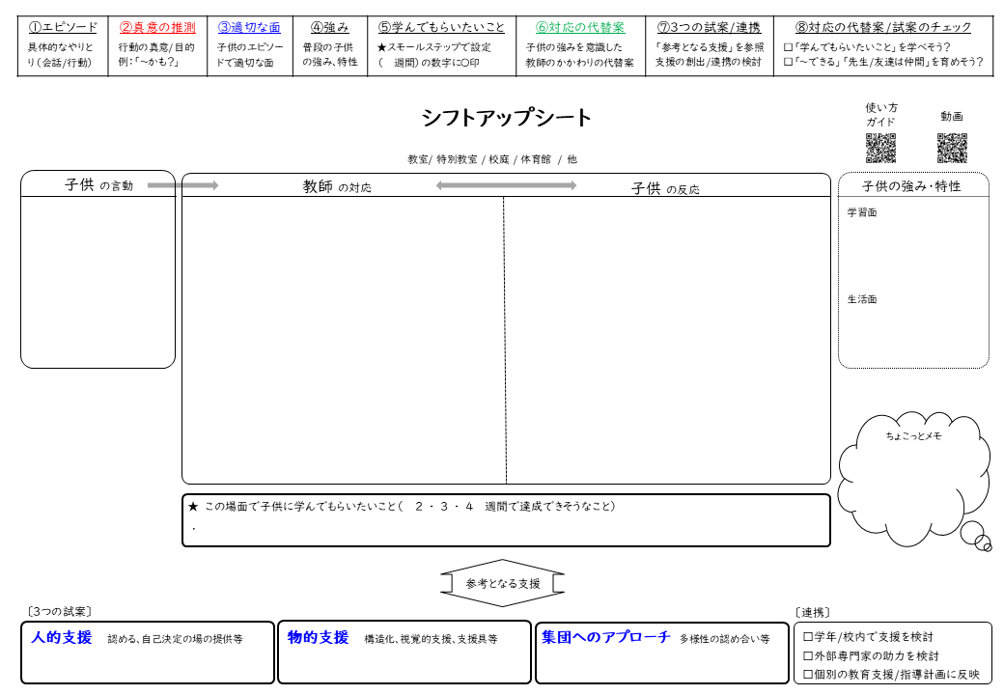



月 日（ ） 時間目 授業：
年・イニシャル
●入力
●入力
●入力
●入力
●入力
●入力
●入力
●入力
●入力
●入力
●入力
●入力

Slide 2
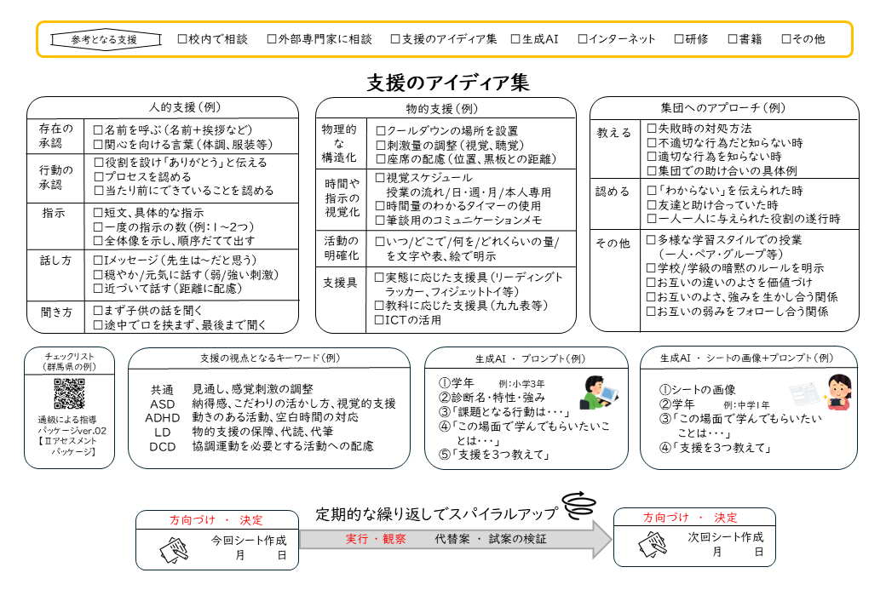
●入力
●入力

Slide 3
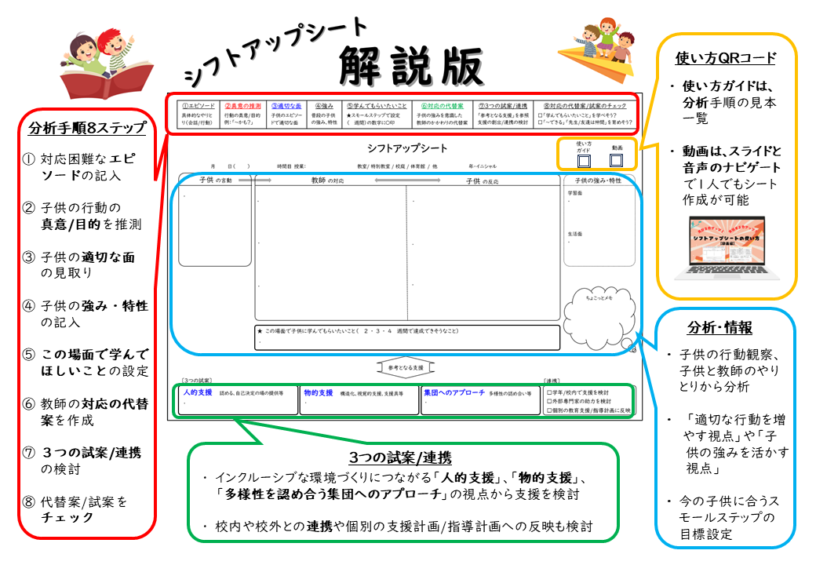

Slide 4
